Slide 1
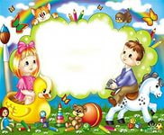
Мастер-класс
Игры на развитие социально-коммуникативных способностей
Выполнила воспитатель:
Рахимова З. Т.

Slide 2
« Игра- это огромное светлое окно , через
которое в духовный мир ребёнка вливается живительный поток представлений.
Игра- это искра, зажигающая огонь любознательности ».
Сухомлинский.

Slide 3
Игра «Волшебный букет цветов».
Цель: Учить проявлять внимание к окружающим, устанавливать доброжелательные отношения, замечать положительные качества других и выражать это словами, делать комплименты.

Slide 4
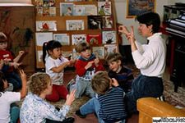
Игра « Изобрази пословицу»
Цель: развивать умение использовать невербальные средства общения.
Нужно изобразить с помощью жестов , мимики какую-либо пословицу .

Slide 5
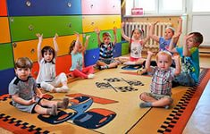
Игра «Пойми меня»
Цель: развивать умение ориентироваться в ролевых позициях людей и коммуникативных ситуациях.

Slide 6
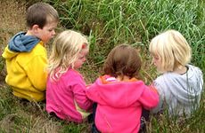
Игра «Кто сказал?»
Цель: развивать чувство слушать и слышать другого человека.
Выбирается ведущий, который садится спиной к группе. и т.д.
«Ты мой голос не узнаешь,
кто сказал – не угадаешь».

Slide 7
Релаксация «Волшебный сон»
Цель : снятие напряжения и усталости, накопление новых позитивных ощущений, осознание приятного состояния при расслаблении.

Slide 8
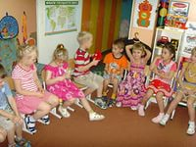
Тест на выявление уровня коммуникативных навыков детей.
11-вопросов .
3-варианта ответа (А.Б.В.)
Подсчёт результатов (какой буквы больше в тесте)
Зачитывание результатов.
.

Slide 9
Большинство ответов «А»
У вашего ребёнка хорошие, доброжелательные взаимоотношения со сверстниками. Он общителен, легко налаживает контакт с новыми детьми. Всегда готов выслушать, помочь (в силу своих возможностей), успокоить того, кто расстроен, искренне порадоваться с тем, кто рад. Ребёнок адекватно ведёт себя в конфликтных ситуациях.

Slide 10
Большинство ответов «Б».
У ребёнка возникают трудности во взаимоотношениях со сверстниками, в силу его застенчивости, замкнутости или наоборот агрессивности. Он всячески избегает общения с новыми людьми (детьми), любого контакта со сверстниками, не радуется вместе с ними, не сочувствует, не участвует в спорах, боится конфликтных ситуаций и наказаний, постоянно плачет, жалуется

Slide 11
Большинство ответов «В».
На первый взгляд можно сказать, что ребёнок общителен, активен, но на самом деле он зациклен на своих переживаниях. Он не идёт первым на контакт, его раздражает чужое горе или радость. При общении много говорит и требует, чтобы слушали только его. Такой ребёнок часто попадает в конфликтные ситуации, дерзит детям, оскорбляет их. Скорее всего, это наигранно, таким образом, он скрывает эмоциональные переживания, показывая, будто у него всё хорошо, он лучше всех, но в глубине души он может думать совершенно иначе.

